Slide 2
CẤU TRÚC DỮ LIỆU VÀ GIẢI THUẬT

Slide 3

CẤU TRÚC DỮ LIỆU VÀ GIẢI THUẬT
TUẦN 8 : BẢNG BĂM

Slide 4
NỘI DUNG
Địa chỉ trực tiếp, bảng băm và hàm băm
Xung đột và giải quyết xung đột

Slide 5
MỤC TIÊU
Sau bài học này, người học có thể:
Hiểu được ý nghĩa của bảng băm, hàm băm trong việc lưu trữ và tra cứu dữ liệu
Nắm được cách giải quyết xung đột khi sử dụng bảng băm

Slide 6
ĐẶT VẤN ĐỀ
Cho bảng T và bản ghi x gồm khoá key và dữ liệu data đi kèm, ta cần hỗ trợ các thao tác sau:
Insert (T, x): thêm bản ghi x(key, data) vào bảng T
Delete (T, x): xóa bản ghi x(key, data) khỏi bảng T
Search(T, x): tìm kiếm bản ghi x(key, data) có xuất hiện trong bảng T hay không
Ta muốn thực hiện các thao tác này một cách nhanh chóng mà không phải thực hiện việc sắp xếp các bản ghi. Bảng băm (hash table) là cách tiếp cận giải quyết vấn đề đặt ra.
Trong bài này, ta sẽ chỉ xét khoá là các số nguyên dương (có thể rất lớn).

Slide 7
NỘI DUNG
Địa chỉ trực tiếp, bảng băm và hàm băm
Xung đột và giải quyết xung đột

Slide 8
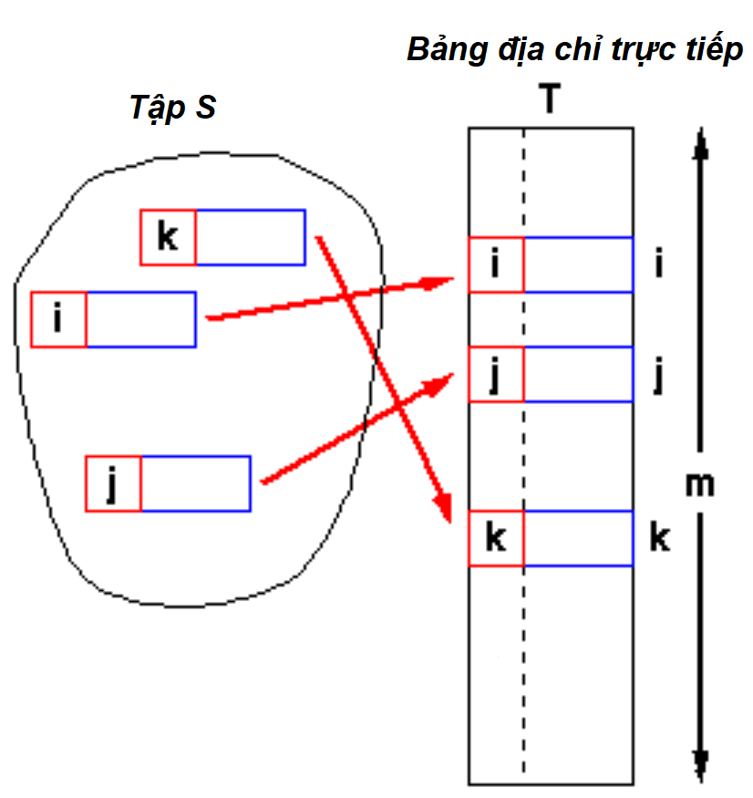
1. ĐỊA CHỈ TRỰC TIẾP, BẢNG BĂM VÀ HÀM BĂM
Giả sử tập S gồm n phần tử, mỗi phần tử gồm khóa key và dữ liệu data. Trường khóa key của mỗi phần tử x:
Là các số trong khoảng từ 0 đến m-1 (m ≥ n)
Các khoá là khác nhau từng đôi.
Nếu sử dụng phương pháp địa chỉ trực tiếp để lưu trữ n phần tử này, ta dùng một mảng T[0..m-1] :
T[i] = x nếu x∈T và key[x] = i
T[i] = NULL nếu không có phần tử nào trong tập S
có trường key = i
T được gọi là bảng địa chỉ trực tiếp (direct-address table), các phần tử trong bảng T sẽ được gọi là các ô.

Slide 9
1. ĐỊA CHỈ TRỰC TIẾP, BẢNG BĂM VÀ HÀM BĂM
Nếu sử dụng phương pháp địa chỉ trực tiếp để lưu trữ n phần tử này, ta dùng một mảng T[0..m-1]:
T[i] = x nếu x∈T và key[x] = i
T[i] = NULL nếu không có phần tử nào trong tập S có trường key = i
Các phép toán được cài đặt một cách trực tiếp:
SEARCH(T, k)
return T[k]
INSERT(T, x)
T[key[x]] = x
DELETE(T, x)
T[key[x]] = NULL
Thời gian thực hiện mỗi phép toán đều là O(1).

Slide 10
1. ĐỊA CHỈ TRỰC TIẾP, BẢNG BĂM VÀ HÀM BĂM
Hạn chế của phương pháp địa chỉ trực tiếp:
Tốn bộ nhớ khi: số phần tử n << m (Phương pháp địa chỉ trực tiếp làm việc tốt nếu như biên độ m của các khoá là tương đối nhỏ).
Nếu các khoá là các số nguyên 32-bit thì sao?
Vấn đề 1: bảng địa chỉ trực tiếp sẽ phải có 2³² (hơn 4 tỷ) phần tử
Vấn đề 2: ngay cả khi bộ nhớ không là vấn đề, thì thời gian khởi tạo các phần tử là NULL cũng là rất tốn kém
Cách giải quyết: Ánh xạ khoá từ khoảng 0..m-1 vào khoảng biến đổi nhỏ hơn.
→ Ánh xạ này được gọi là hàm băm (hash function) và bảng lưu trữ lúc này được gọi là bảng băm (hash table).

Slide 11
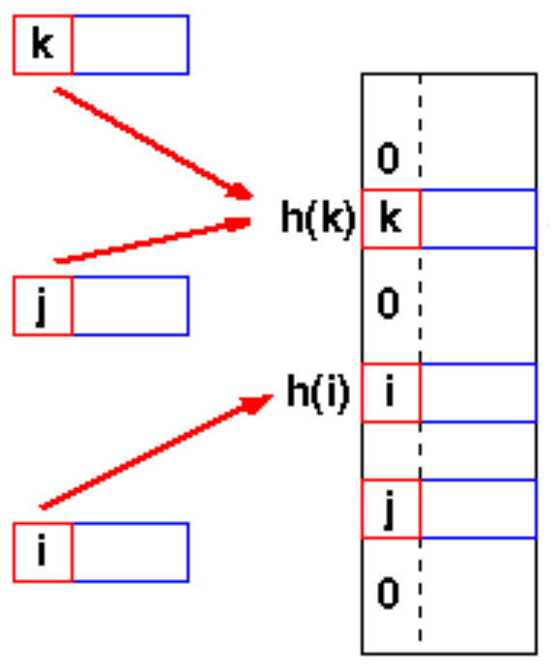
1. ĐỊA CHỈ TRỰC TIẾP, BẢNG BĂM VÀ HÀM BĂM
Trong phương pháp địa chỉ trực tiếp, phần tử với khoá k được cất giữ ở ô k.
Với bảng băm, phần tử với khoá k được cất giữ ở ô h(k), trong đó ta sử dụng hàm băm h để xác định ô cất giữ phần tử này từ khoá của nó (k).
Định nghĩa. Hàm băm h là ánh xạ từ không gian khoá U vào các ô của bảng băm T[0..p-1]:
h : U → {0, 1, ..., p-1}
Ta sẽ nói rằng phần tử với khoá k được gắn vào ô
h(k), và nói h(k) là giá trị băm của khoá k.
→ Vấn đề nảy sinh lại là xung đột (collision), khi nhiều khoá được đặt tương ứng với cùng một ô trong bảng địa chỉ T.

Slide 12
NỘI DUNG
Địa chỉ trực tiếp, bảng băm và hàm băm
Xung đột và giải quyết xung đột

Slide 13
2. XUNG ĐỘT VÀ GIẢI QUYẾT XUNG ĐỘT
Xung đột (collision): xảy ra khi nhiều khoá được đặt tương ứng với cùng một ô trong bảng băm T.
Ta cần giải quyết xung đột như thế nào?
Cách giải quyết 1:
Tạo chuỗi (chaining)
Cách giải quyết 2:
Phương pháp địa chỉ mở (open addressing)

Slide 14
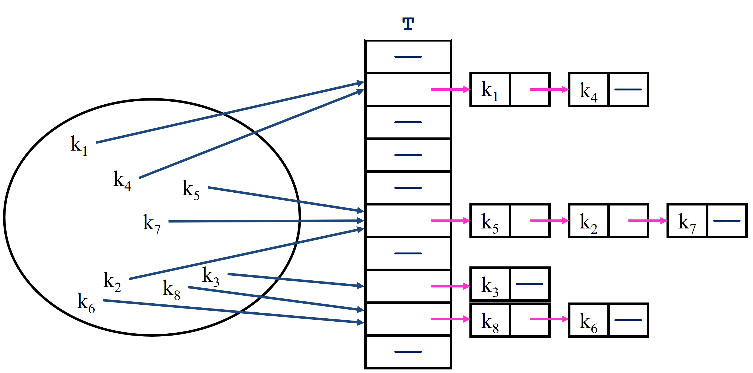
2. XUNG ĐỘT VÀ GIẢI QUYẾT XUNG ĐỘT
Cách giải quyết xung đột bằng phương pháp tạo chuỗi:
Tạo danh sách liên kết để chứa các phần tử được gắn với cùng một vị trí trong bảng.
Ví dụ: h(k) = k mod p. Nếu ô T[h(k)] trong bảng băm đã bận, ta thêm phần tử mới này vào đầu danh sách móc nối tại ô T[h(k)]

Slide 15
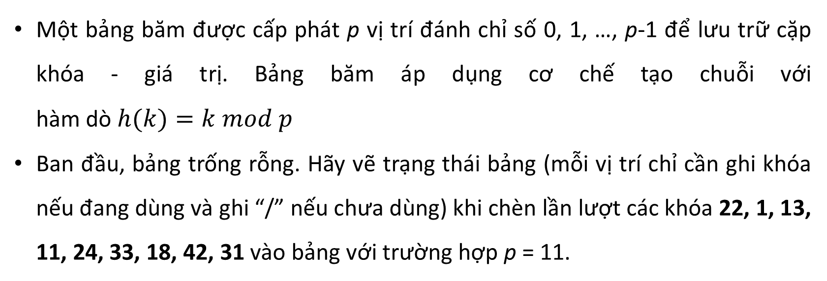
2. XUNG ĐỘT VÀ GIẢI QUYẾT XUNG ĐỘT
Ví dụ: Giải quyết xung đột theo phương pháp tạo chuỗi
Một bảng băm được cấp phát p vị trí đánh chỉ số 0, 1, …, p-1 để lưu trữ cặp khóa - giá trị. Bảng băm áp dụng cơ chế tạo chuỗi với hàm dò $h(k)=k mod p$
Ban đầu, bảng trống rỗng. Hãy vẽ trạng thái bảng (mỗi vị trí chỉ cần ghi khóa nếu đang dùng và ghi “/” nếu chưa dùng) khi chèn lần lượt các khóa 22, 1, 13, 11, 24, 33, 18, 42, 31 vào bảng với trường hợp p = 11.

Slide 16
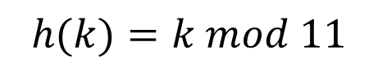
2. XUNG ĐỘT VÀ GIẢI QUYẾT XUNG ĐỘT
Ví dụ: giải quyết xung đột theo phương pháp tạo chuỗi
22, 1, 13, 11, 24, 33, 18, 42, 31
Chaining
0
/
1
/
2
/
$$h(k)=k mod 11$$
3
/
4
/
5
/
6
/
7
/
8
/
9
/
10
/

Slide 17

Ví dụ: giải quyết xung đột theo phương pháp tạo chuỗi
22, 1, 13, 11, 24, 33, 18, 42, 31
Chaining
0
/
1
/
2
/
$$h(k)=k mod 11$$
3
/
4
/
5
/
6
/
7
/
8
/
9
/
10
/

Slide 18
2. XUNG ĐỘT VÀ GIẢI QUYẾT XUNG ĐỘT
Ví dụ: giải quyết xung đột theo phương pháp tạo chuỗi
22, 1, 13, 11, 24, 33, 18, 42, 31
Chaining
0
/
1
/
2
/
$$h(k)=k mod 11$$
3
/
4
/
h(22)=0
5
/
6
/
7
/
8
/
9
/
10
/

Slide 19
2. XUNG ĐỘT VÀ GIẢI QUYẾT XUNG ĐỘT
Ví dụ: giải quyết xung đột theo phương pháp tạo chuỗi
22, 1, 13, 11, 24, 33, 18, 42, 31
Chaining
0
22
/
1
/
2
/
$$h(k)=k mod 11$$
3
/
4
/
h(22)=0
5
/
6
/
7
/
8
/
9
/
10
/

Slide 20
2. XUNG ĐỘT VÀ GIẢI QUYẾT XUNG ĐỘT
Ví dụ: giải quyết xung đột theo phương pháp tạo chuỗi
22, 1, 13, 11, 24, 33, 18, 42, 31
Chaining
0
22
/
1
/
2
/
$$h(k)=k mod 11$$
3
/
4
/
h(1)=1
5
/
6
/
7
/
8
/
9
/
10
/

Slide 21
2. XUNG ĐỘT VÀ GIẢI QUYẾT XUNG ĐỘT
Ví dụ: giải quyết xung đột theo phương pháp tạo chuỗi
22, 1, 13, 11, 24, 33, 18, 42, 31
Chaining
0
22
/
1
1
/
2
/
$$h(k)=k mod 11$$
3
/
4
/
h(1)=1
5
/
6
/
7
/
8
/
9
/
10
/

Slide 22
2. XUNG ĐỘT VÀ GIẢI QUYẾT XUNG ĐỘT
Ví dụ: giải quyết xung đột theo phương pháp tạo chuỗi
22, 1, 13, 11, 24, 33, 18, 42, 31
Chaining
0
22
/
1
1
/
2
/
$$h(k)=k mod 11$$
3
/
4
/
h(13)=2
5
/
6
/
7
/
8
/
9
/
10
/

Slide 23
2. XUNG ĐỘT VÀ GIẢI QUYẾT XUNG ĐỘT
Ví dụ: giải quyết xung đột theo phương pháp tạo chuỗi
22, 1, 13, 11, 24, 33, 18, 42, 31
Chaining
0
22
/
1
1
/
2
13
/
$$h(k)=k mod 11$$
3
/
4
/
h(13)=2
5
/
6
/
7
/
8
/
9
/
10
/

Slide 24
2. XUNG ĐỘT VÀ GIẢI QUYẾT XUNG ĐỘT
Ví dụ: giải quyết xung đột theo phương pháp tạo chuỗi
22, 1, 13, 11, 24, 33, 18, 42, 31
Chaining
0
22
/
1
1
/
2
13
/
$$h(k)=k mod 11$$
3
/
4
/
h(11)=0
5
/
6
/
7
/
8
/
9
/
10
/

Slide 25
2. XUNG ĐỘT VÀ GIẢI QUYẾT XUNG ĐỘT
Ví dụ: giải quyết xung đột theo phương pháp tạo chuỗi
22, 1, 13, 11, 24, 33, 18, 42, 31
Chaining
0
11
22
/
1
1
/
2
13
/
$$h(k)=k mod 11$$
3
/
4
/
h(11)=0
5
/
6
/
7
/
8
/
9
/
10
/

Slide 26
2. XUNG ĐỘT VÀ GIẢI QUYẾT XUNG ĐỘT
Ví dụ: giải quyết xung đột theo phương pháp tạo chuỗi
22, 1, 13, 11, 24, 33, 18, 42, 31
Chaining
0
11
22
/
1
1
/
2
24
13
/
$$h(k)=k mod 11$$
3
/
4
/
h(24)=2
5
/
6
/
7
/
8
/
9
/
10
/

Slide 27
2. XUNG ĐỘT VÀ GIẢI QUYẾT XUNG ĐỘT
Ví dụ: giải quyết xung đột theo phương pháp tạo chuỗi
22, 1, 13, 11, 24, 33, 18, 42, 31
Chaining
0
33
11
22
/
1
1
/
2
24
13
/
$$h(k)=k mod 11$$
3
/
4
/
h(33)=0
5
/
6
/
7
/
8
/
9
/
10
/

Slide 28
2. XUNG ĐỘT VÀ GIẢI QUYẾT XUNG ĐỘT
Ví dụ: giải quyết xung đột theo phương pháp tạo chuỗi
22, 1, 13, 11, 24, 33, 18, 42, 31
Chaining
0
33
11
22
/
1
1
/
2
24
13
/
$$h(k)=k mod 11$$
3
/
4
/
h(18)=7
5
/
6
/
7
18
/
8
/
9
/
10
/

Slide 29
2. XUNG ĐỘT VÀ GIẢI QUYẾT XUNG ĐỘT
Ví dụ: giải quyết xung đột theo phương pháp tạo chuỗi
22, 1, 13, 11, 24, 33, 18, 42, 31
Chaining
0
33
11
22
/
1
1
/
2
24
13
/
$$h(k)=k mod 11$$
3
/
4
/
h(42)=9
5
/
6
/
7
18
/
8
/
9
42
/
10
/

Slide 30
2. XUNG ĐỘT VÀ GIẢI QUYẾT XUNG ĐỘT
Ví dụ: giải quyết xung đột theo phương pháp tạo chuỗi
22, 1, 13, 11, 24, 33, 18, 42, 31
Chaining
0
33
11
22
/
1
1
/
2
24
13
/
$$h(k)=k mod 11$$
3
/
4
/
h(31)=9
5
/
6
/
7
18
/
8
/
9
31
42
/
10
/

Slide 31
2. XUNG ĐỘT VÀ GIẢI QUYẾT XUNG ĐỘT
Xung đột (collision): xảy ra khi nhiều khoá được đặt tương ứng với cùng một ô trong bảng băm T.
Ta cần giải quyết xung đột như thế nào?
Cách giải quyết 1:
Tạo chuỗi (chaining)
Cách giải quyết 2:
Phương pháp địa chỉ mở (open addressing)
h(j)=h(k)

Slide 32
2. XUNG ĐỘT VÀ GIẢI QUYẾT XUNG ĐỘT
Cách giải quyết xung đột bằng phương pháp địa chỉ mở:
Khi bổ sung (Insert): nếu ô là đã bận, thì ta tìm kiếm ô khác, ...., cho đến khi tìm được ô rỗng (phương pháp dò thử - probing).
Để tìm kiếm (search), ta sẽ tìm dọc theo dãy các phép dò thử giống như dãy dò thử khi thực hiện chèn phần tử vào bảng.
Nếu tìm được phần tử với khoá đã cho thì trả lại nó,
Nếu tìm được con trỏ NULL, thì phần tử cần tìm không có trong bảng
Một số phương pháp dò:
Dò tuyến tính (Linear Probing)
Dò bậc hai (Quadratic Probing)
Hàm băm kép (Double Hashing)

Slide 33
2. XUNG ĐỘT VÀ GIẢI QUYẾT XUNG ĐỘT
Giải quyết xung đột bằng phương pháp địa chỉ mở
Phương pháp dò tuyến tính (Linear Probing):
Mỗi lần dò, tăng chỉ số i lên một đơn vị: h(k, i) = (h’(k) + i) mod p với 0 ≤ i ≤ p-1
h’(k) = k mod p
→ Đầu tiên thử h(k, 0) = h’(k), nếu vị trí này bận, thử tiếp h(k, 1)… cho đến khi tìm được ô trống.
Lần băm 0: h’(k) mod p
Lần băm 1: (h’(k) + 1) mod p
Lần băm 2: (h’(k) + 2) mod p
Lần băm 3: (h’(k) + 3) mod p
. . .
Lần băm i: (h’(k) + i) mod p

Slide 34
2. XUNG ĐỘT VÀ GIẢI QUYẾT XUNG ĐỘT
Ví dụ: giải quyết xung đột bằng phương pháp địa chỉ mở
Phương pháp dò tuyến tính
Sử dụng hàm băm: h’(k) = k % 13
Chèn: 18, 41, 22, 59, 32, 31, 73
h’(k) : 5,
 |  |  |  |  | 18
0 | 1 | 2 | 3 | 4 | 5 | 6 | 7 | 8 | 9 | 10 | 11 | 12

Slide 35
2. XUNG ĐỘT VÀ GIẢI QUYẾT XUNG ĐỘT
Ví dụ: giải quyết xung đột bằng phương pháp địa chỉ mở
Phương pháp dò tuyến tính
Sử dụng hàm băm: h’(k) = k % 13
Chèn: 18, 41, 22, 59, 32, 31, 73
h’(k) : 5, 2,
 |  | 41 |  |  | 18
0 | 1 | 2 | 3 | 4 | 5 | 6 | 7 | 8 | 9 | 10 | 11 | 12

Slide 36
2. XUNG ĐỘT VÀ GIẢI QUYẾT XUNG ĐỘT
Ví dụ: giải quyết xung đột bằng phương pháp địa chỉ mở
Phương pháp dò tuyến tính
Sử dụng hàm băm: h’(k) = k % 13
Chèn: 18, 41, 22, 59, 32, 31, 73
h’(k) : 5, 2, 9,
 |  | 41 |  |  | 18 |  |  |  | 22
0 | 1 | 2 | 3 | 4 | 5 | 6 | 7 | 8 | 9 | 10 | 11 | 12

Slide 37
2. XUNG ĐỘT VÀ GIẢI QUYẾT XUNG ĐỘT
Ví dụ: giải quyết xung đột bằng phương pháp địa chỉ mở
Phương pháp dò tuyến tính
Sử dụng hàm băm: h’(k) = k % 13
Chèn: 18, 41, 22, 59, 32, 31, 73
h’(k) : 5, 2, 9, 7,
 |  | 41 |  |  | 18 |  | 59 |  | 22
0 | 1 | 2 | 3 | 4 | 5 | 6 | 7 | 8 | 9 | 10 | 11 | 12

Slide 38
2. XUNG ĐỘT VÀ GIẢI QUYẾT XUNG ĐỘT
Ví dụ: giải quyết xung đột bằng phương pháp địa chỉ mở
Phương pháp dò tuyến tính
Sử dụng hàm băm: h’(k) = k % 13
Chèn: 18, 41, 22, 59, 32, 31, 73
h’(k) : 5, 2, 9, 7, 6,
 |  | 41 |  |  | 18 | 32 | 59 |  | 22
0 | 1 | 2 | 3 | 4 | 5 | 6 | 7 | 8 | 9 | 10 | 11 | 12

Slide 39
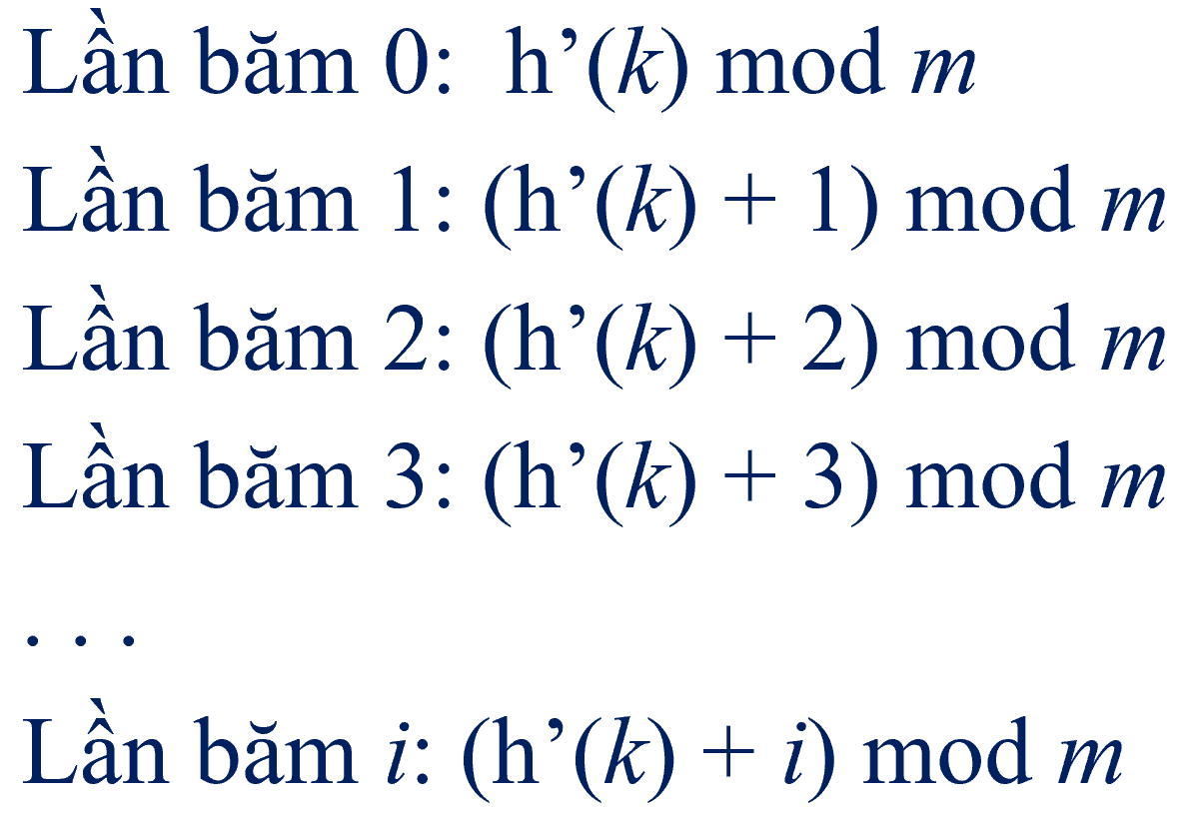
2. XUNG ĐỘT VÀ GIẢI QUYẾT XUNG ĐỘT
Ví dụ: giải quyết xung đột bằng phương pháp địa chỉ mở
Phương pháp dò tuyến tính
Sử dụng hàm băm: h’(k) = k % 13
Chèn: 18, 41, 22, 59, 32, 31, 73
Đầu tiên thử h(k, 0) = h’(k), nếu vị trí này bận, thử tiếp h(k, 1)… cho đến khi tìm được ô trống.
h’(k) : 5, 2, 9, 7, 6, 5,
 |  | 41 |  |  | 18 | 32 | 59 |  | 22
0 | 1 | 2 | 3 | 4 | 5 | 6 | 7 | 8 | 9 | 10 | 11 | 12

Slide 40
2. XUNG ĐỘT VÀ GIẢI QUYẾT XUNG ĐỘT
Ví dụ: giải quyết xung đột bằng phương pháp địa chỉ mở
Phương pháp dò tuyến tính
Sử dụng hàm băm: h’(k) = k % 13
Chèn: 18, 41, 22, 59, 32, 31, 73
h’(k) : 5, 2, 9, 7, 6, 5,
 |  | 41 |  |  | 18 | 32 | 59 |  | 22
0 | 1 | 2 | 3 | 4 | 5 | 6 | 7 | 8 | 9 | 10 | 11 | 12

Slide 41
2. XUNG ĐỘT VÀ GIẢI QUYẾT XUNG ĐỘT
Ví dụ: giải quyết xung đột bằng phương pháp địa chỉ mở
Phương pháp dò tuyến tính
Sử dụng hàm băm: h’(k) = k % 13
Chèn: 18, 41, 22, 59, 32, 31, 73
h’(k) : 5, 2, 9, 7, 6, 5,
 |  | 41 |  |  | 18 | 32 | 59 |  | 22
0 | 1 | 2 | 3 | 4 | 5 | 6 | 7 | 8 | 9 | 10 | 11 | 12

Slide 42
2. XUNG ĐỘT VÀ GIẢI QUYẾT XUNG ĐỘT
Ví dụ: giải quyết xung đột bằng phương pháp địa chỉ mở
Phương pháp dò tuyến tính
Sử dụng hàm băm: h’(k) = k % 13
Chèn: 18, 41, 22, 59, 32, 31, 73
h’(k) : 5, 2, 9, 7, 6, 5,
 |  | 41 |  |  | 18 | 32 | 59 | 31 | 22
0 | 1 | 2 | 3 | 4 | 5 | 6 | 7 | 8 | 9 | 10 | 11 | 12

Slide 43
2. XUNG ĐỘT VÀ GIẢI QUYẾT XUNG ĐỘT
Ví dụ: giải quyết xung đột bằng phương pháp địa chỉ mở
Phương pháp dò tuyến tính
Sử dụng hàm băm: h’(k) = k % 13
Chèn: 18, 41, 22, 59, 32, 31, 73
h’(k) : 5, 2, 9, 7, 6, 5, 8
Đầu tiên thử h(k, 0) = h’(k), nếu vị trí này bận, thử tiếp h(k, 1)… cho đến khi tìm được ô trống.
 |  | 41 |  |  | 18 | 32 | 59 | 31 | 22
0 | 1 | 2 | 3 | 4 | 5 | 6 | 7 | 8 | 9 | 10 | 11 | 12

Slide 44
2. XUNG ĐỘT VÀ GIẢI QUYẾT XUNG ĐỘT
Ví dụ: giải quyết xung đột bằng phương pháp địa chỉ mở
Phương pháp dò tuyến tính
Sử dụng hàm băm: h’(k) = k % 13
Chèn: 18, 41, 22, 59, 32, 31, 73
h’(k) : 5, 2, 9, 7, 6, 5, 8
Đầu tiên thử h(k, 0) = h’(k), nếu vị trí này bận, thử tiếp h(k, 1)… cho đến khi tìm được ô trống.
 |  | 41 |  |  | 18 | 32 | 59 | 31 | 22
73
0 | 1 | 2 | 3 | 4 | 5 | 6 | 7 | 8 | 9 | 10 | 11 | 12

Slide 45
2. XUNG ĐỘT VÀ GIẢI QUYẾT XUNG ĐỘT
Giải quyết xung đột bằng phương pháp địa chỉ mở
Phương pháp dò bậc hai (Quadratic Probing):
Mỗi lần dò, tăng chỉ số i lên bình phương:
h(k, i) = (h’(k) + i²) mod p với 0 ≤ i ≤ p-1; h’(k) = k mod p
→ Đầu tiên thử h(k, 0) = h’(k), nếu vị trí này bận, thử tiếp h(k, 1)… cho đến khi tìm được ô trống.
Lần băm 0: h’(k) mod p
Lần băm 1: (h’(k) + 1) mod p
Lần băm 2: (h’(k) + 4) mod p
Lần băm 3: (h’(k) + 9) mod p
. . .
Lần băm i: (h’(k) + i²) mod p

Slide 46
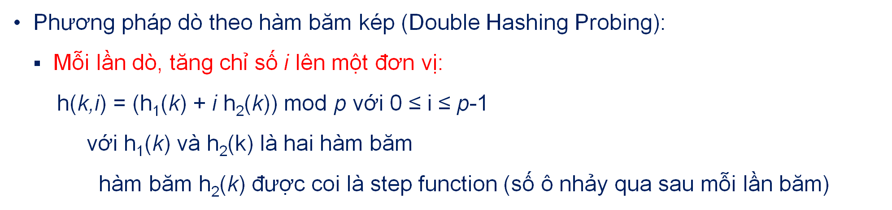
2. XUNG ĐỘT VÀ GIẢI QUYẾT XUNG ĐỘT
Giải quyết xung đột bằng phương pháp địa chỉ mở
Phương pháp dò theo hàm băm kép (Double Hashing Probing):
Mỗi lần dò, tăng chỉ số i lên một đơn vị:
h(k,i) = (h₁(k) + i h₂(k)) mod p với 0 ≤ i ≤ p-1
với h₁(k) và h₂(k) là hai hàm băm
hàm băm h₂(k) được coi là step function (số ô nhảy qua sau mỗi lần băm)

Slide 47
TỔNG KẾT VÀ GỢI MỞ
Bài học đã trình bày các kiến thức cơ bản liên quan đến bảng băm, hàm băm, xung đột và giải quyết xung đột
Tiếp sau bài này, người học sẽ làm bài tập lập trình: tính mã băm của một xâu ký tự

Slide 48
THANK YOU !

